Slide 1
GAMO ENERGÍAS S.L.
Constitución: año 2004.
Actividad: Producción y comercialización de electricidad. Construcción y mantenimiento de instalaciones generadoras, tanto aisladas como conectadas a red.
Nº de trabajadores en fecha actual: 12.
Ámbito geográfico de actividad: Castilla y León, Madrid, Castilla la Mancha, Extremadura.
Participación en instalaciones y plantas fotovoltaicas generadoras de electricidad: Morille, Íñigo de Huebra, Abusejo, Centro de Transportes (Salamanca), nave en Montalvo III (Carbajosa de la Sagrada).
Organización interna, departamentos: ingeniería y comercial, administrativo, técnico.
Grupo de empresas: RIEGOS Y ELECTRICIDAD SALAMANCA, FOTOVOLTAICA HUEBRA, FOTOVOLTAICA ABUSEJO, SÓCRATES SOLAR.

Slide 2
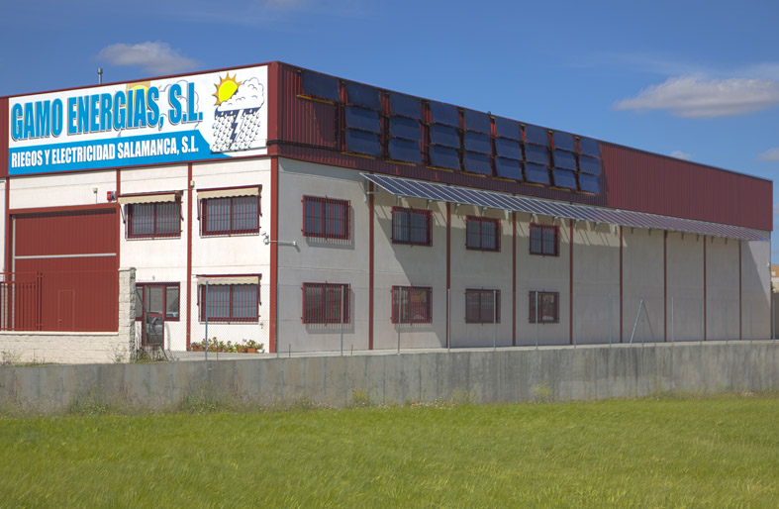
NAVE POLÍGONO “EL MONTALVO III” (CARBAJOSA DE LA SAGRADA)

Slide 3
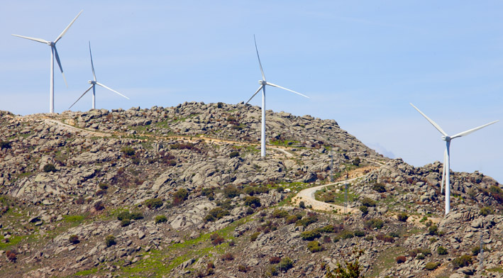
PARQUE EÓLICO “LOS CONCEJILES” (SORIHUELA)

Slide 4
PLANTA SOLAR DE ABUSEJO

Slide 5
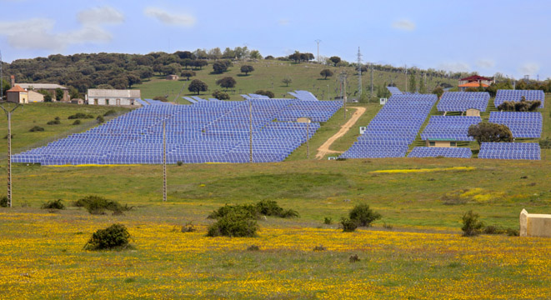
PLANTA SOLAR DE ÍÑIGO DE HUEBRA

Slide 6
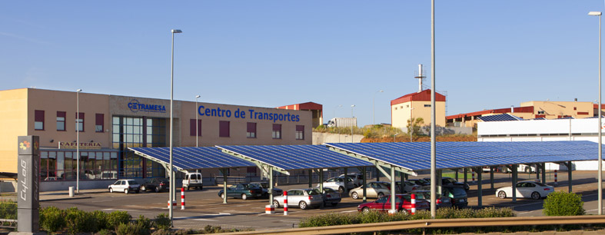
CENTRO DE TRANSPORTES DE SALAMANCA

Slide 7
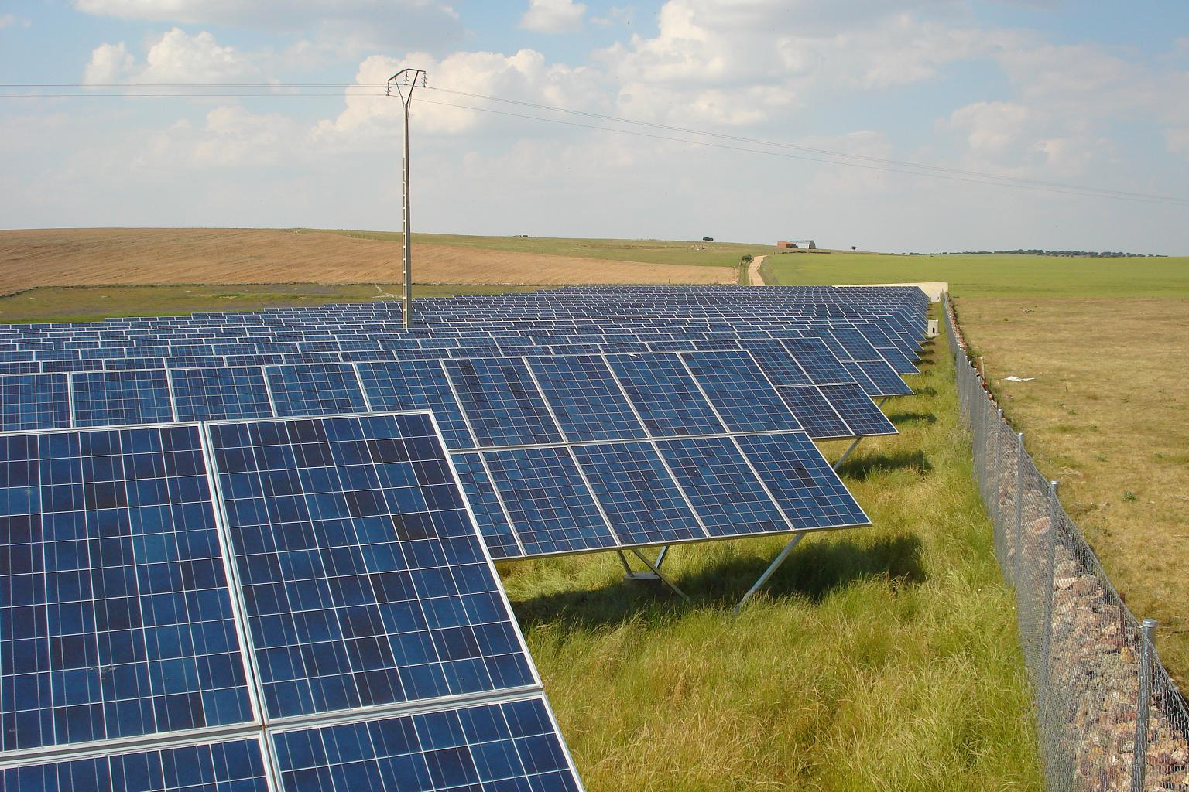
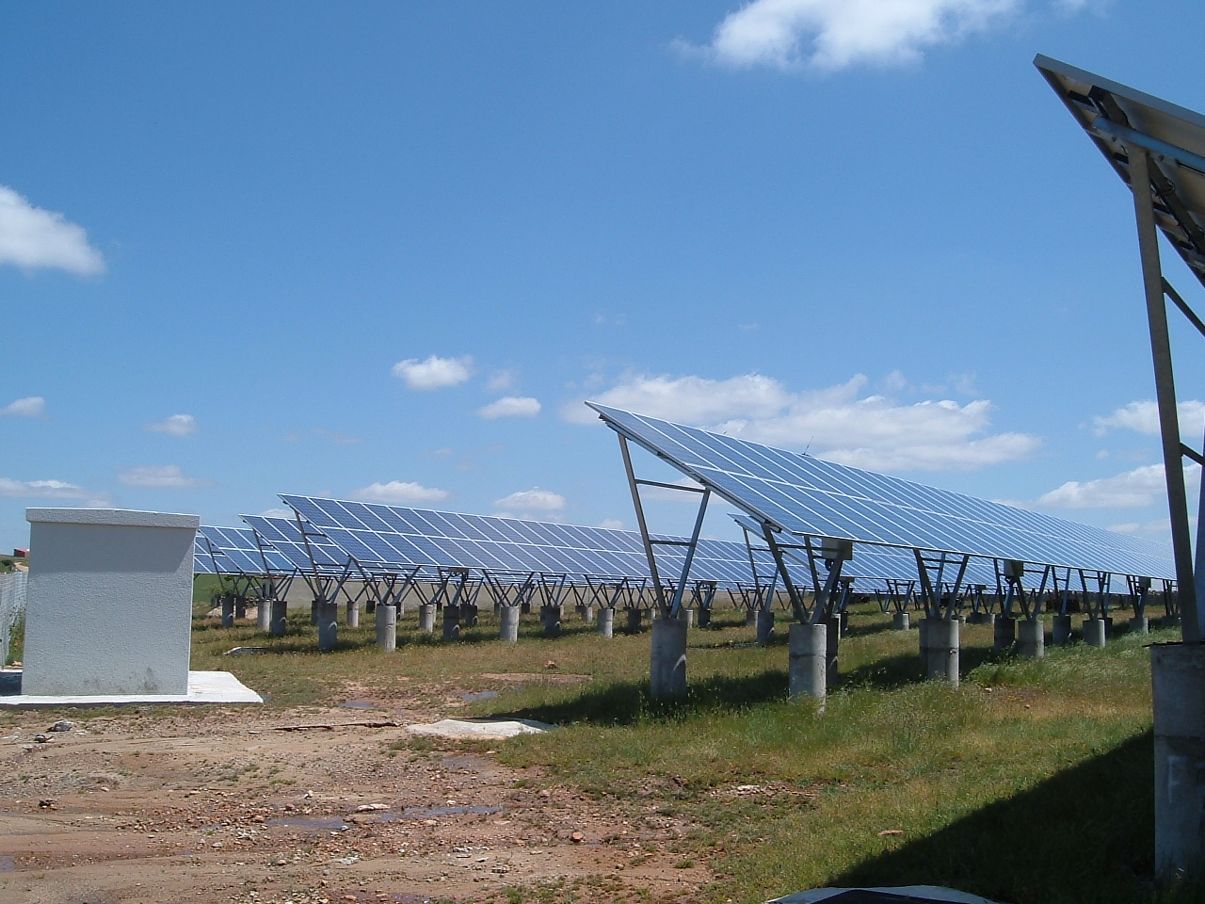
PLANTA SOLAR DE MORILLE

